Slide 1

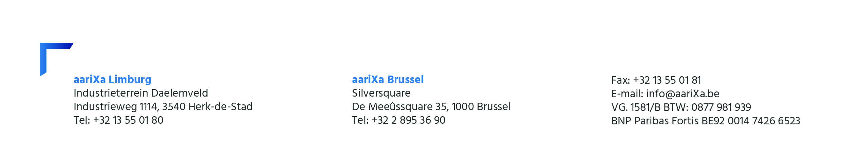
PowerShell
Notes:
1

Slide 2

PowerShell
Notes:
2

Slide 3


Fierlafijn Pierre Paul
Vader van 3 kinderen
Dierenliefhebber
System engineer bij een overheidsinstelling
Nu nieuwe Aarixiaan
First time speaker @aariXa academy

Slide 4

Agenda
Geschiedenis van de “shell” bij Microsoft
Waarom PowerShell scripting?
Hoe werken met PowerShell?
Demo
Handige informatie

Slide 5
PowerShell
Geschiedenis van de “shell” bij Microsoft
Notes:
5

Slide 6
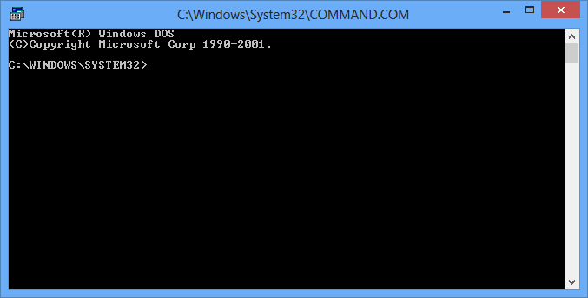
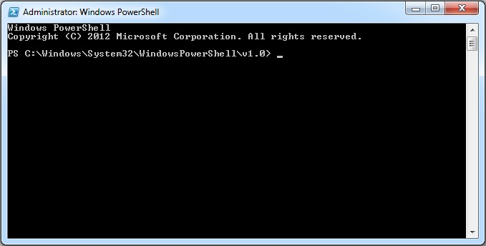
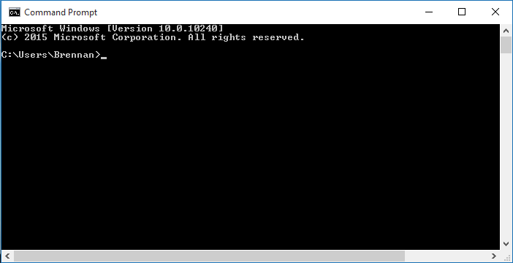
Geschiedenis van de “shell” bij Microsoft
1980: command.com (MS-DOS)
Scripting met batch bestanden (.bat)
Notes:
1980: command.com (MS-DOS)
1993: cmd.exe (Windows NT)
2006: (Windows) powershell.exe (Windows XP/W2K3)
2018: (Open Source) pwsh (Windows/Linux/Mac/ARM)

Slide 7
Geschiedenis van de “shell” bij Microsoft
1993: cmd.exe (WindowsNT)
Scripting met batch bestanden (.bat/.cmd)
Scripting met vbscript
Notes:
1980: command.com (MS-DOS)
1993: cmd.exe (Windows NT)
2006: (Windows) powershell.exe (Windows XP/W2K3)
2018: (Open Source) pwsh (Windows/Linux/Mac/ARM)

Slide 8
Geschiedenis van de “shell” bij Microsoft
2006: Windows PowerShell (Windows 2003/XP) – powershell.exe
Eigen scripting taal (.ps1)
Notes:
1980: command.com (MS-DOS)
1993: cmd.exe (Windows NT)
2006: (Windows) powershell.exe (Windows XP/W2K3)
2018: (Open Source) pwsh (Windows/Linux/Mac/ARM)

Slide 9
Geschiedenis van de “shell” bij Microsoft
2018: PowerShell Core – Pwsh
Notes:
1980: command.com (MS-DOS)
1993: cmd.exe (Windows NT)
2006: (Windows) powershell.exe (Windows XP/W2K3)
2018: (Open Source) pwsh (Windows/Linux/Mac/ARM)

Slide 10
Geschiedenis van de “shell” bij Microsoft
Wat is PowerShell?
Het is een shell
Het is een scripting taal
Object oriented scripting taal
Gebaseerd op .Net
Binary modules zijn in .Net geschreven
Bijna alle .Net assembies kunnen in powershell gebruikt worden

Slide 11
PowerShell
Waarom PowerShell scripting?
Notes:
11

Slide 12
Waarom PowerShell scripting?
Waarom scripting?
Informatici zijn lui
Wanneer een job meerdere keren uitgevoerd moet worden of een herhaaldelijke patroon heeft, zal met dit proberen te scripten
Informatici werken hard
Men gaat zich in hard inzetten om lui te kunnen blijven
Men kan bergen verzetten om een oplossing te vinden die het ons achteraf véél gemakkelijker te maken
Wanneer we klaar zijn met deze oplossing te vinden, kunnen we onze eerste activiteit weer uitvoeren… Lui zijn ☺

Slide 13
Waarom PowerShell scripting?
Vervanging van batch/cmd/vbscript/jscript/…
Windows PowerShell (remote) management van Windows devices
PowerShell Core brengt PowerShell naar andere platformen (Windows, IOS, Linux, ARM, …)

Slide 14
Waarom PowerShell scripting?
PowerShell management platformen
Modules (vroeger Snapins)
PSRemoting (WinRM/SSH)
Remote toegang tot een device
Just Enough Administration (JEA)
Admin rechten beheer
Automatisatie
Desired State Configuration (DSC)
Configuratie en monitoring van devices
Azure beheer/configuratie
Azure-Stack
…

Slide 15
Waarom PowerShell scripting?
DevOps Engineer
Automation Engineer

Slide 16
PowerShell
Hoe werken met PowerShell?
Notes:
16

Slide 17
Hoe werken met PowerShell?
Powershell console
Powershell Integrated Scripting Environment (ISE)
Visual Studio Code
CloudShell
…

Slide 18
Hoe werken met PowerShell?
Packet providers
Default
MSI/MSU
NuGet
PowerShellGet
Programs
3th party
Chocolaty

Slide 19
Hoe werken met PowerShell?
PowerShell.org (https://powershell.org)
PowerShell Gallery (https://www.powershellgallery.com/)
GitHub (https://github.com/Powershell/Powershell)

Slide 20

Demo
Voorbeelden van interfaces
Demo scripting (manage AD)
Powershell Core (Basic)
Desired State Configuration
Just Enough Administration

Slide 21





Handige informatie
Links
https://powershell.org/
https://www.powershellgallery.com/
https://docs.microsoft.com/en-us/powershell/developer/module/how-to-write-a-powershell-binary-module
https://github.com/PowerShell
Persons of interest
Jeffrey Snover (Microsoft Technical Fellow)
Don Jones (Pluralsight)
Jason C. Helmick (Pluralsight)
Ashley McGlone (Tanium & former PFE)
Lee Holmes (Microsoft Powershell developper)

Slide 22
PowerShell
That’s it folks
Thanks
Notes:
22

